Slide 1
Les déserts
L’objectif :
Qu-est-ce que c’est un désert?
Où se situent les déserts?
Dessinez un désert : Vous avez 3 minutes !!
Lisez “Qu-est-ce qu-un désert?”
Lisez “Où se situent les déserts?”
Lisez “L’histoire des déserts”

Slide 2
Qu-est-ce que vous avez dessiné ?
Le chameau? Le soleil? Le sable ? Le cactus?
Le scorpion? La pyramide? Le serpent?
Le palmier?le lézard? le dune de sable?

Slide 3
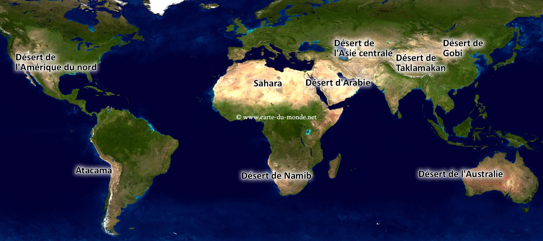
Où sont les déserts?
Où est L’Antarctique?
Où est Le Kalahari? Désert de L’Amérique du Nord Désert de l’Asie centrale Désert de Taklamakan Désert de Gobi Désert de L’Australie
Atacama Sahara Désert Namib Désert d’Arabie

Slide 4
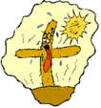
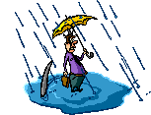
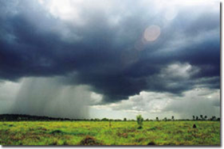
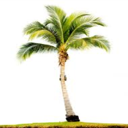
Où sont les déserts? Vrai ou faux?
Tous les déserts sont chauds.
Les déserts couvrent un demi (½)de la surface des continents.
Un désert n’a pas beaucoup de pluie.
Il y a des déserts en Europe.
La température dans le Sahara est plus de 78˚C.
Quelques fois la température du désert polaire est -50˚C
Le Kalahari et le Namib sont les déserts polaires.
L’ Antarctique est un désert polaire
Il n’y a pas de nuages dans le désert.
10.Les déserts côtier sont près de courants froids.
11 La végétation est rare dans le désert.

Slide 5
C’est sorcier
https://www.youtube.com/watch?v=Gn9LjPlBTdU
https://www.youtube.com/watch?v=zDMjvydkHDg

